Slide 1
De vijf sola’s
Soli Deo Gloria

Slide 2

Opening
Zingen
Psalm 138:1
Bidden
Bijbellezen
Psalm 138

Slide 3

Bijbelstudie
Bespreek de vragen bij het Bijbelgedeelte op blz. 29.

Slide 4
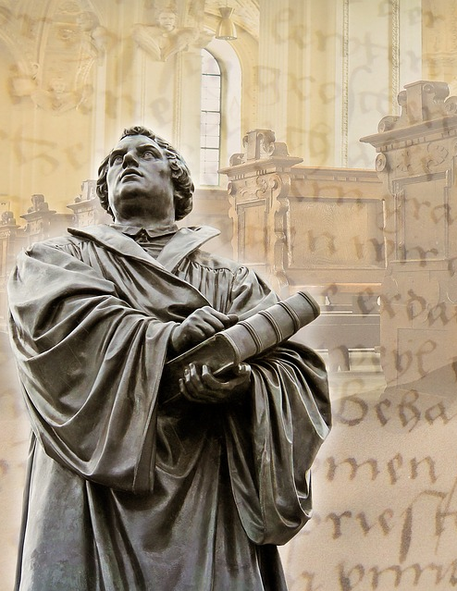
Binnenkomer
Bespreek de binnenkomer op blz. 29

Slide 5
Doelen
Hoofd - weten
Hart - beseffen
Handen - kunnen
Ik weet dat Gods eer het doel is van de schepping en de herschepping.
Ik besef dat de Heere een jaloers God is op Zijn eer.
Ik kan uit de Bijbel laten zien dat God Zijn eer in alle dingen bedoelt.

Slide 6
Soli Deo Gloria
De kernvraag achter het Soli Deo Gloria is:
Met welk doel geeft God ons genade?
Het antwoord: opdat Hij alleen de eer zou krijgen

Slide 7
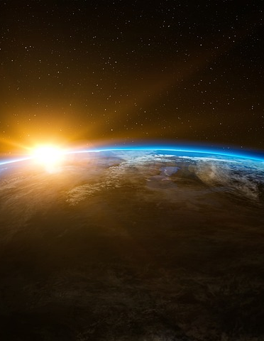
Gods eer in de schepping
God maakte de schepping tot Zijn eer
Ook ons mensen schiep Hij tot Zijn eer

Slide 8
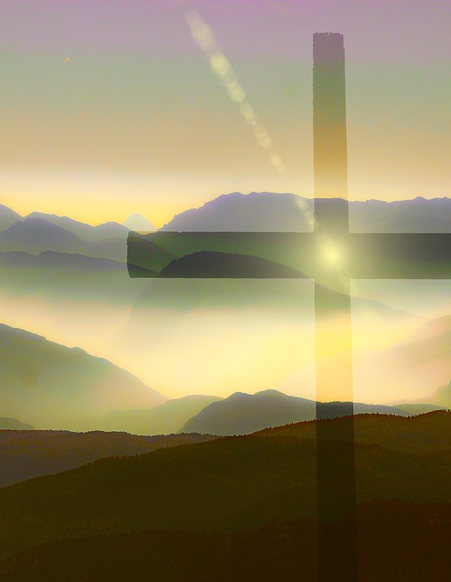
Gods eer in de verlossing
Christus kwam niet in de eerste plaats voor ons, maar voor Zijn Vader.
Hij kwam in de eerste plaats om God de eer te geven.
Zijn verlossingswerk geeft niet alleen God de eer, maar redt ook ons.

Slide 9

Gods eer in de bekering
Bij de bekering ga je zien dat je op jezelf en je eigen eer gericht bent
De Heilige Geest richt je hart en leven op God. Je gaat leven tot eer van God

Slide 10
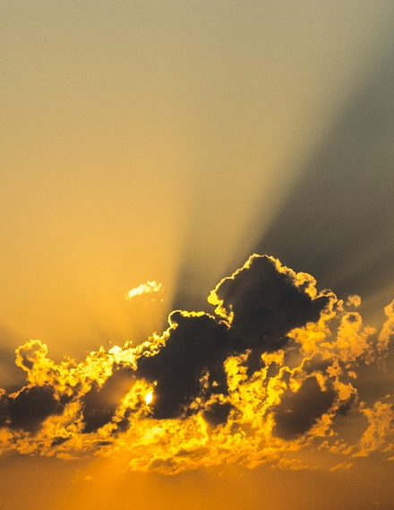
Gods eer in het nieuwe Jeruzalem
God schiep de wereld tot Zijn eer
Door de zondeval is de wereld en zijn wij mensen niet meer tot Gods eer
Op de nieuwe hemel en nieuwe aarde zal dat hersteld worden. Dan zal alles volkomen op Gods eer gericht zijn.

Slide 11
Verwerkingsvragen
Bespreek de verwerkingsvragen op blz.

Slide 12
Samenvatting
Wij zijn geschapen om met alles wat wij hebben God te verheerlijken.
Als wij genade kunnen verdienen, kunnen wij het Soli Deo Gloria niet meer van harte belijden.
In de bekering werkt de Heere een hartelijk verlangen om Hem te bedoelen.
De eeuwige zaligheid is een eeuwige aanbidding van de drie-enige God.

Slide 13

Huiswerk volgende keer
HUISWERK VOLGENDE KEER

Slide 14

Levensdoel
Welk doel heb jij in je leven?
Wat wil je bereiken in je leven?
Schrijf dit op

Slide 15

De eer van God en jouw agenda
Schrijf alles op wat je de komende week gaat doen.
Beantwoord daarna voor jezelf de vragen:
Welke rol speelt de eer van God bij al die dingen?
Hoe kan ik de eer van God bedoelen in de dingen die ik ga doen?
Hoe kan ik Gods eer nog meer een plaats geven in mijn agenda?

Slide 16
Zondag 47
Lees Zondag 47 van de Heidelbergse Catechismus
Welke concrete begrippen worden ons hier aangereikt om te spreken over het verheerlijken van God in de praktijk van het dagelijkse leven?
Hoe krijgt dit een plaats, thuis, op school of op het werk?

